Slide 1
AIRDSS
Abraham Jezael Pérez Ramos
Alejandro Panagiotidis Arrizabalaga
Berta Murcia Morales
Daniel Allhoff Finn
Le damos vuelo a tus sueños

Slide 2
Índice
Diseño UML
Funcionalidades
Demostración funcional del proyecto.
Aspectos a resaltar.
Conclusiones.

Slide 3
Diseño uml.
UML
Funcionalidades
Demostración
Aspectos
Conclusiones

Slide 4
Funcionalidades que se van a presentar.
Buscador de vuelos con carrusel
Validadción y Autentificación de usuarios
Comprar un vuelo
Mejora del diseño
Parte pública y privada
Validación formularios
Interfaz responsive
Capa de servicios
UML
Funcionalidades
Demostración
Aspectos
Conclusiones

Slide 5
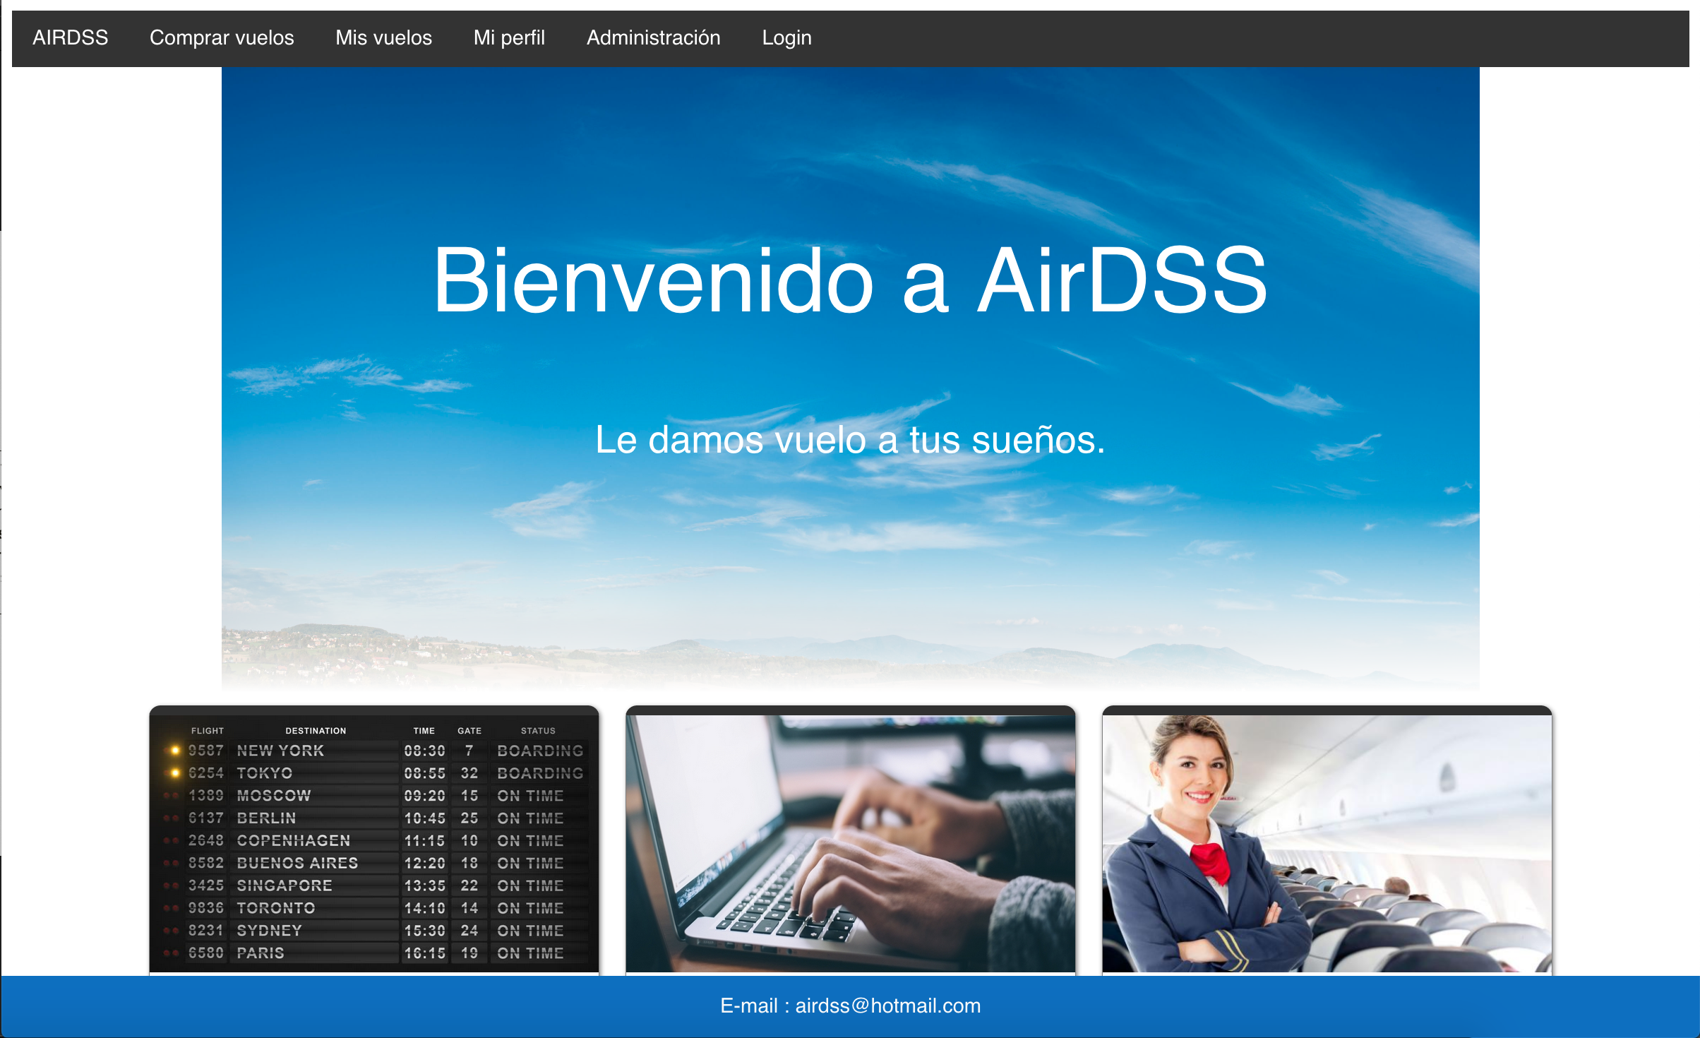
Demostración funcional del proyecto.
Página de inicio
UML
Funcionalidades
Demostración
Aspectos
Conclusiones

Slide 6

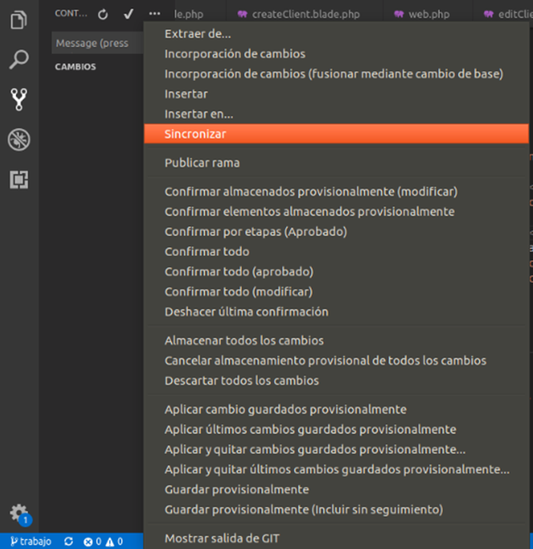
Aspectos a resaltar:
Uso de session.
Uso de ninjamock.
Metodologías de organización:
Uso de trello
Control de versiones:
La tradicional: por comandos.
La que nos ofrece VSC(Visual Studio Code).
UML
Funcionalidades
Demostración
Aspectos
Conclusiones

Slide 7
Conclusiones.
Fácil manejo de la plataforma escogida (Laravel).
Integración entre Laravel, Visual Code y Github.
Buena organización de equipo.
Problemas:
Consultas entre diferentes tablas
Posibles mejoras :
Mejorar estilo de la interfaz.
UML
Funcionalidades
Demostración
Aspectos
Conclusiones

